Slide 1
SPA 졸업작품
전기공학과
최병근, 최원서, 함재형

Slide 2
Demo
Keyboard
Mouse

Slide 3
Idea Outline
Step 1
Step 2
Step 3
Web Camera
포인터 이동
+
클릭
숫자 입력
Keyboard + Mouse
Keypoint
Detection
Keyboard
Mouse
키오스크
Untact
주문
(웹 페이지를 통한 구현)
Gesture
Clustering
손동작, 위치
데이터
손동작
손동작 + 위치

Slide 4
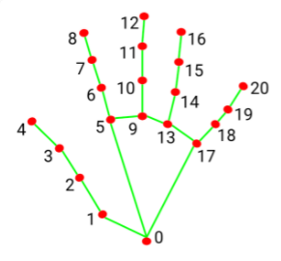
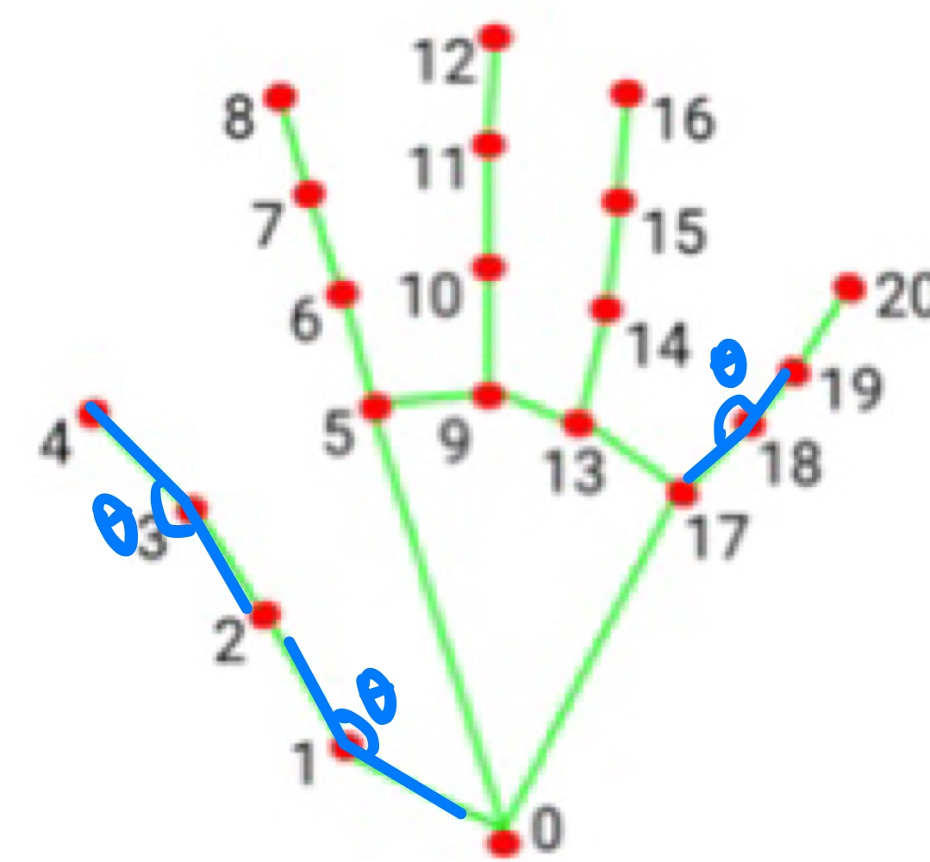
Idea Step 1
Step 1
1. Keypoint Detection
(Mediapipe library 사용)
2. 각 연결 선의 벡터 사이각을
KNN으로 회귀분석
3. Gesture 활용

Slide 5
Idea Step 2
Step 2
Keyboard Mode
양 손을 이용하여 숫자 손 동작
총 1~10 까지 표현 가능
2. Mouse Mode
손 위치로 마우스 움직임
검지 손가락을 이용하여 클릭
OK 사인을 통해 전환

Slide 6
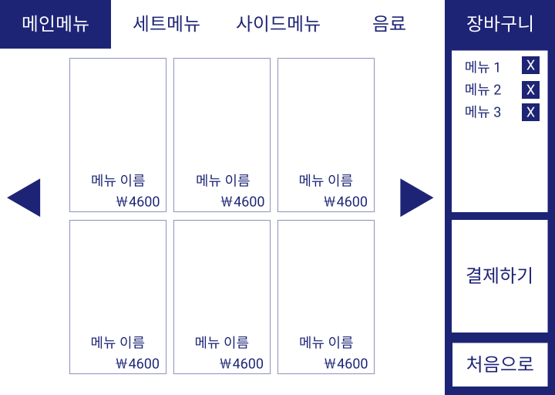
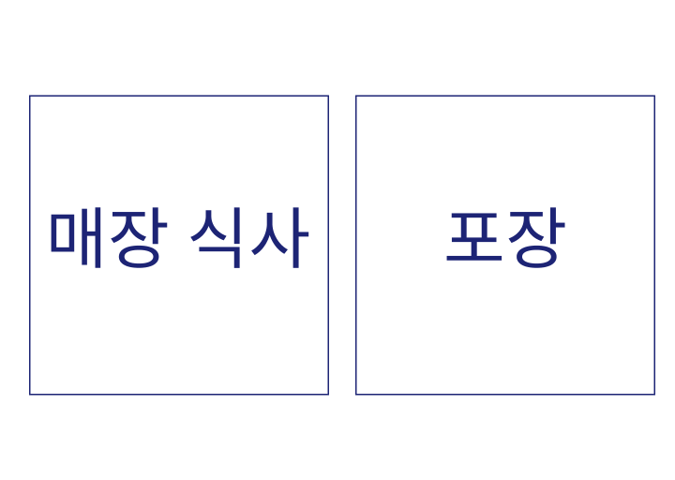
Idea Step 3
Step 3

